Slide 1
ITSS
Fait par Samuel Giguère

Slide 2
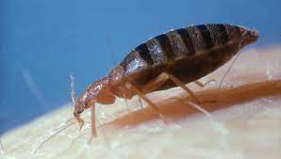
Morpions
Poux de pubis
Phtrius pubis
Transmision: relation sexuelle
Classification: parasite
Traitement: champoi

Slide 3
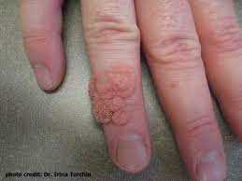
VPH
Virus du Papillomavirus humains
Nom scientifique: HPV
Classification: virus
Transmission relation sexuelle
Trantement: vaccion, laser ou azole liquide

Slide 4
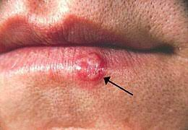
Herpès
Feux sauvages
Nom scientifique: Herpes simplex
Transmission: relation sexuelle
Classification: virus
Trantement: crème

Slide 5
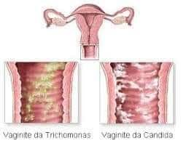
Vaginite à levure
Nom scientifique: tricomonas vaginal
Transmission: relation sexuelle
Classification: protiste
Trantement: crème

Slide 6
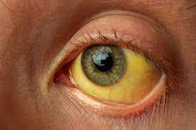
Hépatite B
jaunisse
Nom scientifique: VHB
Transmission: relation sexuelle
Classification: virus
Trantement: vaccin

Slide 7
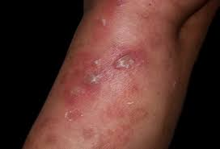
VIH
Sida
Nom scientifique: HIV
Transmission: relation sexuelle
Classification: virus
Trantement:3 médicaments (trithérapie)

Slide 8
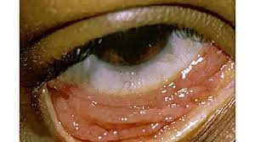
chlamydia
Nom scientifique: Chlamydia trachomatis
Transmission: relation sexuelle
Classification: bactérie
Trantement: antibiotique

Slide 9
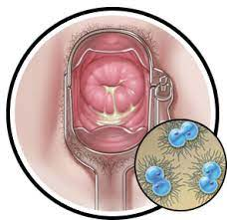
gonorrhée
Chaude pisse
Nom scientifique: Neisseria gonorrhoeae
Transmission: relation sexuelle
Classification: bactérie
Trantement: antibiotique

Slide 10
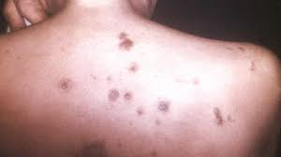
Syphilis
Nom scientifique: Treponema pallidum subsp pallidum
Transmission: relation sexuelle
Classification: virus
Trantement: injection

